Slide 1
Introdução ao desenvolvimento Backend
Agosto de 2021

Slide 2
Aula 02
O que é algoritmo?
Comandos de entrada e saída
Tipos de dados
Expressões sequenciais
Uso de operadores matemáticos

Slide 3
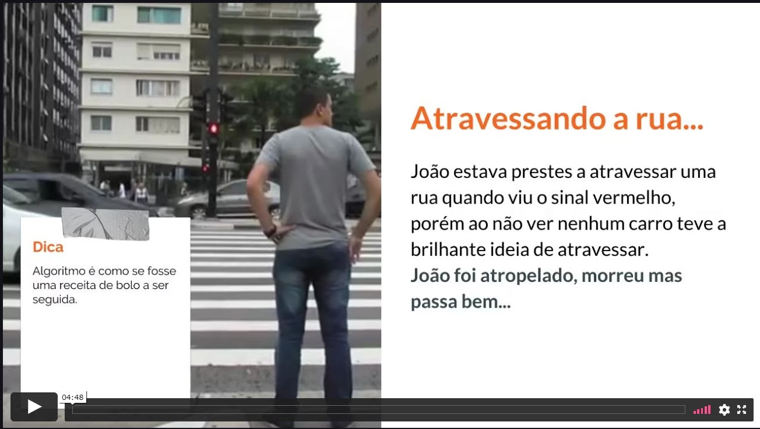

Slide 4
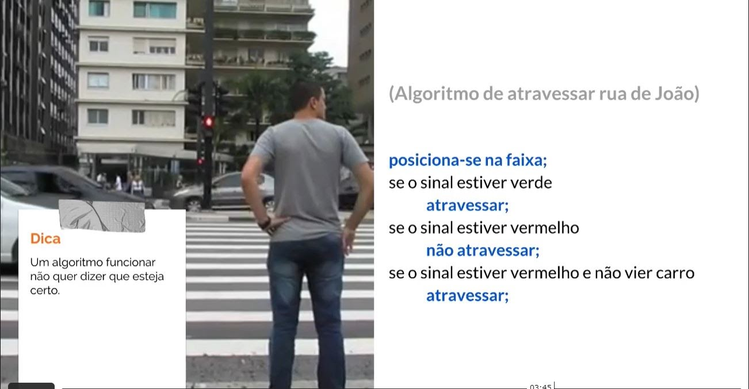

Slide 5
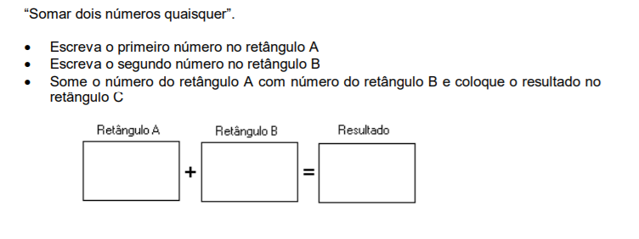
O que é algoritmo?
Um algoritmo é uma sequência finita de passos para resolver um problema.
Podemos pensar em algoritmo como uma receita, uma seqüência de instruções que dão cabo de uma meta específica.

Slide 6
Para que serve o algoritmo?
1)Serve para registrar o processo de solução de um problema
2)Serve para que outra pessoa possa resolver o mesmo problema, sem ter que reinventar a roda

Slide 7
Exercício 01
Receita de Bolo
Características
Outra pessoa pode fazer o bolo usando esta receita.
Utilizar verbo imperativo na frase.
Existe uma ordem para executar as ações.
Algumas ações devem esperar outras terminarem.
Algumas ações podem ter a ordem invertida, outras não.

Slide 8
Solução
Bata em uma batedeira a manteiga e o açúcar.
Junte as gemas uma a uma até obter um creme homogêneo.
Adicione o leite aos poucos.
Desligue a batedeira e adicione a farinha de trigo, o chocolate em pó, o fermento e reserve.
Bata as claras em neve e junte-as à massa de chocolate misturando delicadamente.
Unte uma forma retangular pequena com manteiga e farinha e leve para assar em forno médio pré-aquecido por aproximadamente 30 minutos.
Desenforme o bolo ainda quente e reserve.

Slide 9
Problemas da receita de bolo
Algumas ações são omitidas, quem as escreveu acha que são óbvias (ex.: separar as gemas das claras)
Quem escreveu a receita espera que a outra que vai fazer o bolo tenha um mínimo de conhecimento culinário
Algumas instruções são obscuras:
até obter um creme homogêneo
misturando delicadamente
forno médio pré-aquecido

Slide 10
Solução: Detalhar melhor o problema
Pedir para quem escreveu a receita explicar melhor.
Como se faz claras em neve?
Como se separa a gema do ovo?
Como se quebra um ovo?
Onde achar um ovo?
Uso ovo marrom ou branco?
Pode ser ovo de codorna?
Quando se pode parar de detalhar ???

Slide 11
Nível máximo de detalhamento
É preciso se convencionar o nível máximo de detalhamento
Assim, pode-se escrever a receita de bolo neste nível
Por exemplo: considera-se que quem vai fazer o bolo já
fez estágio em alguma doceria por pelo menos 2 anos
Agora o algoritmo (receita) pode permanecer do jeito que está

Slide 12
Exercício 2
Trocar um lâmpada
Somar 2 números
Média de 3 números

Slide 13

Programas
Um programa de computador é um conjunto de instruções que descrevem uma tarefa a ser realizada por um computador.

Slide 14
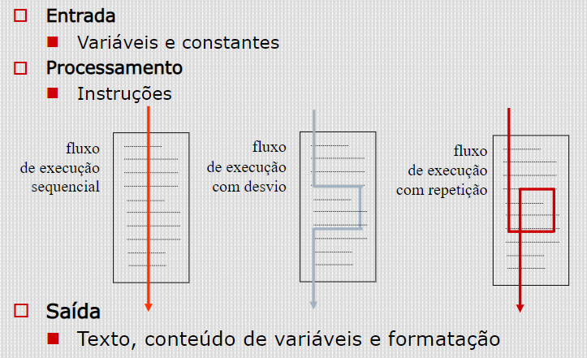
Estrutura básica de um programa

Slide 15
Comandos de Saída
Serve para representar os dados do computador para o usuário.
Exemplos:
-Exibir na Tela
-Imprimir
Sintaxe:
Escreva(<valor>);
Exemplo: Console.WriteLine(“Hello World”);

Slide 16
Utilizar
Para a aula de hoje utilizaremos o
https://dotnetfiddle.net/

Slide 17
Algoritmo que dê boas vindas
var nome = “Luiz Augusto”;
Escreva(‘Seja Bem Vindo ’ + nome);

Slide 18
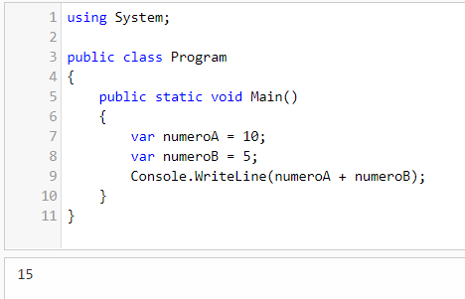
Algoritmo que some dois números
inicio
escreva("Numero A ")
leia(numeroA)
escreva("Numero B ")
leia(numeroB)
escreva(numeroA + numeroB)
fimalgoritmo

Slide 19
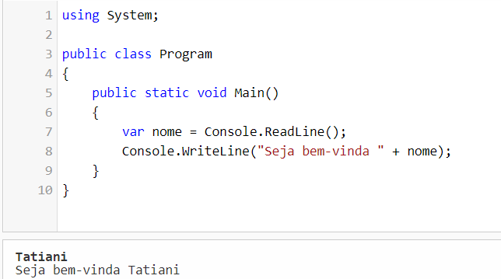
Algoritmo que dê boas vindas
Leia(nome);
Escreva(“Seja Bem Vindo” + nome);

Slide 20
Algoritmo que mostre a média de 3 notas
Nota1 = 8;
Nota2 = 9;
Nota3 = 10;
Media = (Nota1 + Nota2 + Nota3) / 3;
Escreva(<media>);

Slide 21
Algoritmo que mostre a média de 3 notas
Nota1 = 8.5;
Nota2 = 9.5;
Nota3 = 10.0;
Media = (Nota1 + Nota2 + Nota3) / 3;
Escreva(<media>);

Slide 22
Comandos de entrada
Serve para enviar os dados do usuário para o computador.
Exemplos:
Digitar um texto, clicar em um botão..
Sintaxe:
Leia(variável);
Exemplo: Console.ReadLine();

Slide 23
Comandos para autenticar o git em uma maquina nova
Git config user.name = “seu nome”
Git config user.email = “seu email no github”
Utilize quando for máquina nova para adicionar o seu usuário do git nas configurações do computador.

Slide 24
Comandos básicos do Git
Git status
Mostra o status do seu repositório
Git add .
Adiciona todos os arquivos da lista (observe que tem um ponto no final do comando)
Git commit –m “sua mensagem aqui batata”
Grava uma mensagem
Git push
Empurra seus arquivos para o servidor do Github

Slide 25
Exercícios extras
Fazer um programa que multiplique dois números e exiba o resultado na tela;
Um motorista deseja colocar no seu tanque X reais de gasolina. Escreva um algoritmo para ler o preço do litro da gasolina e o valor do pagamento, e exibir quantos litros ele conseguiu colocar no tanque.
­ A Loja Mamão com Açúcar está vendendo seus produtos em 5 (cinco) prestações sem juros. Faça um algoritmo que receba um valor de uma compra e mostre o valor das prestações

Slide 26


